Slide 1

PHÒNG GIÁO DỤC VÀ ĐÀO TẠO QUẬN LONG BIÊN
Trường Tiểu học Phúc Lợi
ĐỊA LÍ 5
Châu Á
Năm học 2022 - 2023

Slide 2
KHỞI ĐỘNG

Slide 3
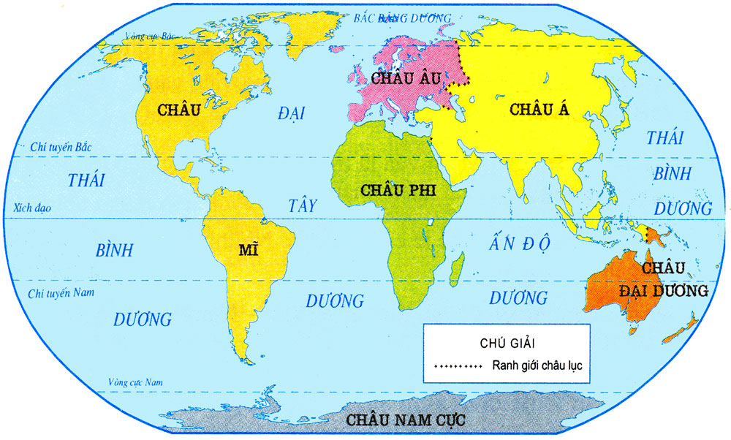
Quan sát hình1:
Và cho biết trong lược đồ có mấy đại dương? đó là những đại dương nào?
Có mấy châu lục? Đó là những châu lục nào?
Hình 1

Slide 4
Bắc Băng Dương
Các đại dương:
Thái Bình Dương
Đại Tây Dương
Ấn Độ Dương
Thái Bình Dương

Slide 5
Châu Âu
6 châu lục:
Châu Á
Châu Mĩ
Châu Phi
Châu
Nam Cực
Châu
Đại
Dương

Slide 6
MỤC TIÊU
1-Biết tên các châu lục và đại dương trên thế giới: Châu Á,châu Âu, châu Mỹ, châu Phi, châu Đại Dương, châu Nam Cực; các đại dương: Bắc Băng Dương,Thái Bình Dương, Ấn Độ Dương, Đại Tây Dương,
2-Nêu được vị trí giới hạn của châu Á:
Ở bán cầu Bắc, trải dài từ cực Bắc tới quá xích đạo, 3 phía giáp biển và đại dương.
Có diện tích lớn nhất trong các châu lục trên thế giới.
3-Nêu được một số đặc điểm và địa hình, khí hậu của châu Á:
3/4 diện tích là núi và cao nguyên, núi cao và đồ sộ nhất thế giới.
Châu Á có nhiều đới khí hậu: nhiệt đới, hàn đới.

Slide 7
KHÁM PHÁ

Slide 8
Địa lí
Châu Á
Châu Á

Slide 9
Châu Á

Slide 10
1. Vị trí địa lí và giới hạn
Quan sát lược đồ và
trả lời các câu hỏi:
1.Châu Á nằm ở bán
cầu nào, trải dài từ
vùng nào đến vùng
nào trên trái đất?

Slide 11
1. Vị trí địa lí và giới hạn
- Châu Á nằm ở bán cầu Bắc, trải dài từ cực Bắc tới quá Xích đạo.

Slide 12
1. Vị trí địa lí và giới hạn
- Châu Á nằm ở bán cầu Bắc, trải dài từ cực Bắc tới quá Xích đạo.
2. Châu Á tiếp giáp với các châu lục
và đại dương nào?
- Phía bắc giáp Bắc Băng Dương, phía đông giáp
Thái Bình Dương, phía nam giáp Ấn Độ Dương, phía tây nam giáp với châu Phi, phía tây và tây bắc giáp với Châu Âu.

Slide 13
Bảng số liệu về diện tích các châu lục
Châu lục | Diện tích (triệu km2) | Dân số năm 2004(triệu người)
Châu Á | 44 | 3875
Châu Mĩ | 42 | 876
Châu Phi | 30 | 884
Châu Âu | 10 | 728
Châu Đại Dương | 9 | 33
Châu Nam Cực | 14
Châu Á có diện tích lớn nhất trong các châu lục trên thế giới.
-Dựa vào bảng số liệu, so sánh diện tích châu Á với diện tích của các châu lục khác?.

Slide 14
Bảng số liệu về diện tích các châu lục
Châu lục | Diện tích (triệu km2) | Dân số năm 2004(triệu người)
Châu Á | 44 | 3875
Châu Mĩ | 42 | 876
Châu Phi | 30 | 884
Châu Âu | 10 | 728
Châu Đại Dương | 9 | 33
Châu Nam Cực | 14
Châu Á có dân số đông nhất trong các châu lục trên thế giới.
So sánh dân số châu Á với dân số của các châu lục khác?.

Slide 15
CHÂU Á
1. Vị trí địa lí và giới hạn
Châu Á nằm ở bán cầu Bắc, có diện tích lớn nhất trong các châu lục trên thế giới.
2. Đặc điểm tự nhiên

Slide 16
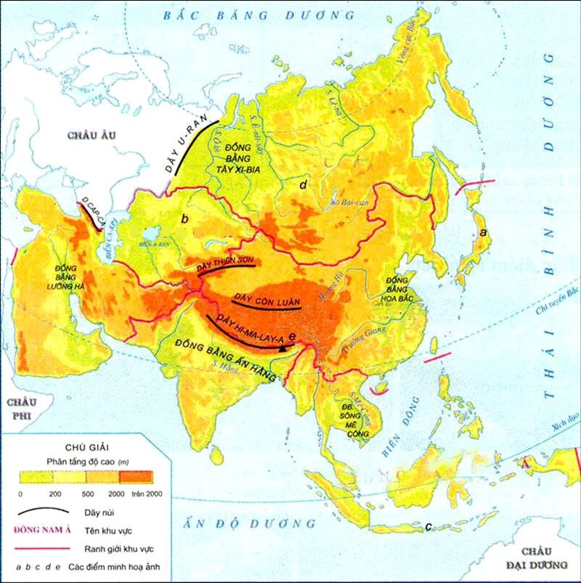
Quan sát lược đồ, chỉ và nêu tên các khu vực của châu Á
( Thảo luận theo cặp, 2 phút)
BẮC Á
TRUNG Á
TÂY NAM Á
ĐÔNG Á
NAM Á
ĐÔNG NAM Á

Slide 17
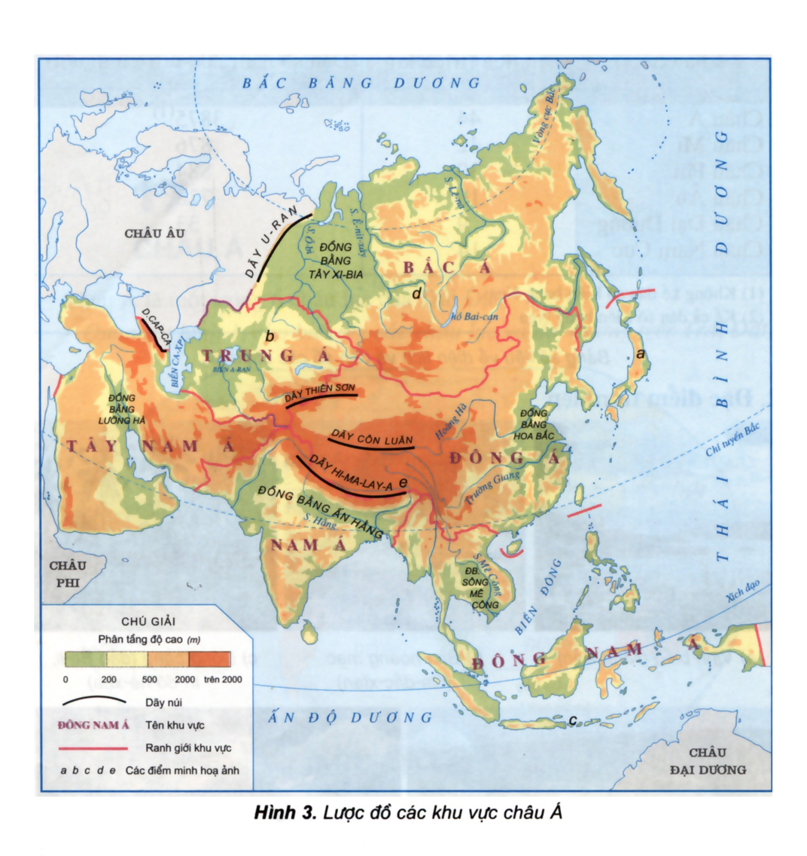
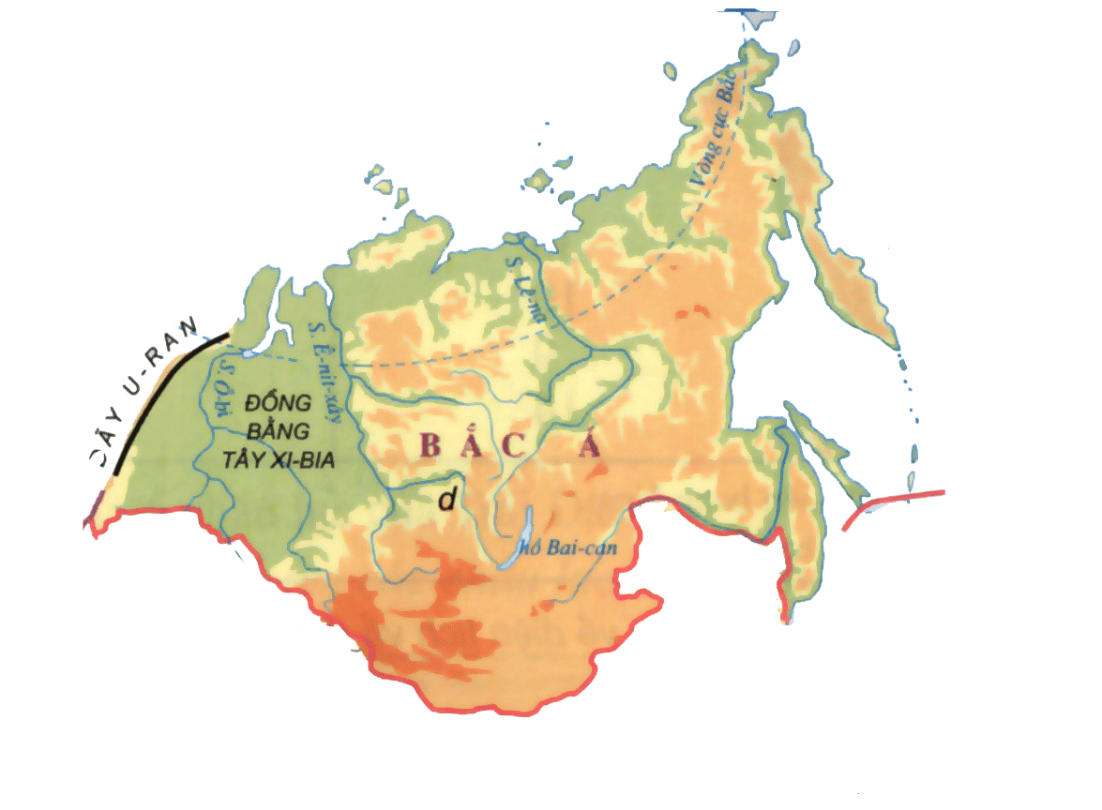
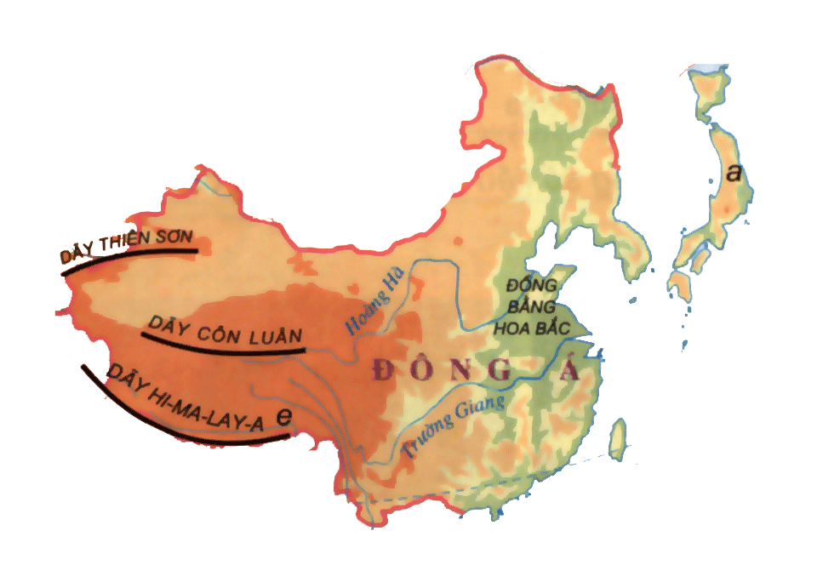
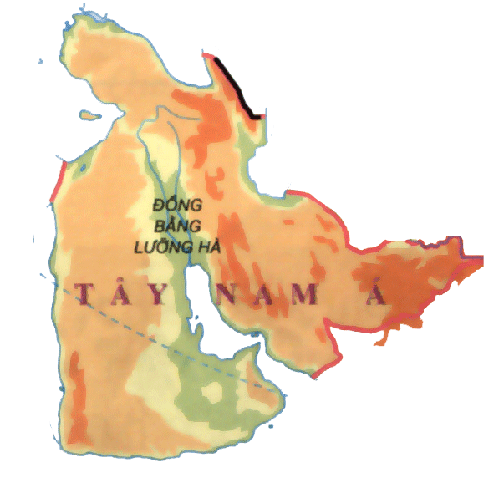
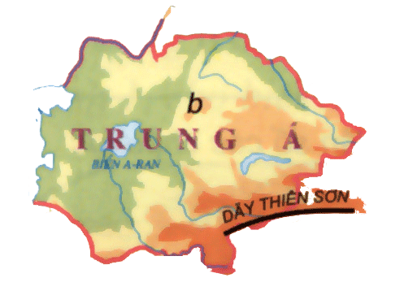
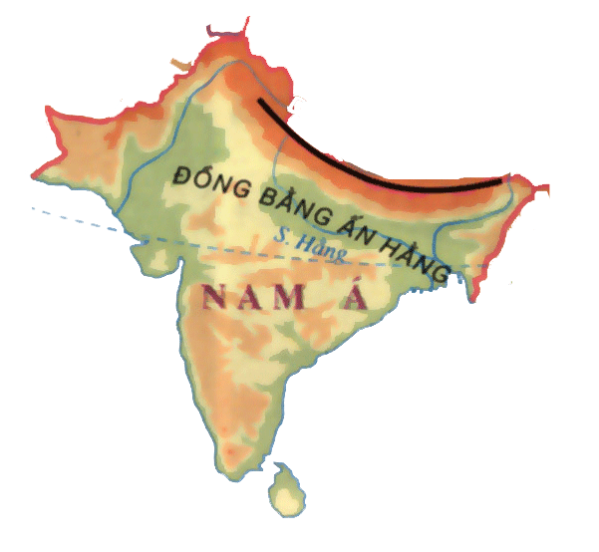
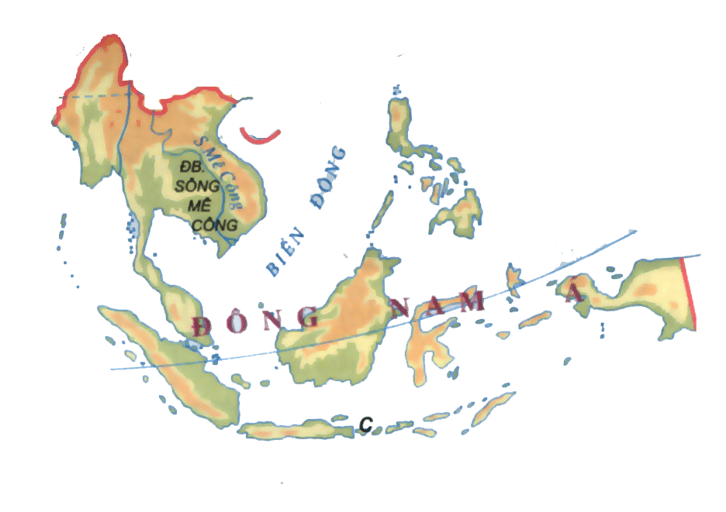
2. Đặc điểm tự nhiên:
Hình 3: Lược đồ các khu vực châu Á

Slide 18

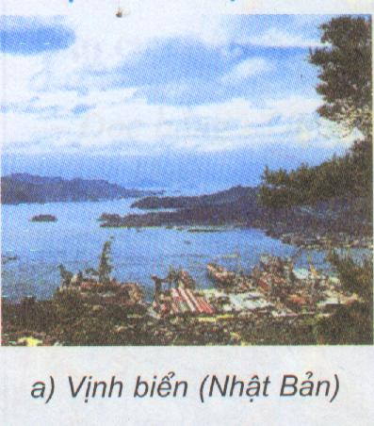
Quan sát
CHÂU Á

Slide 19
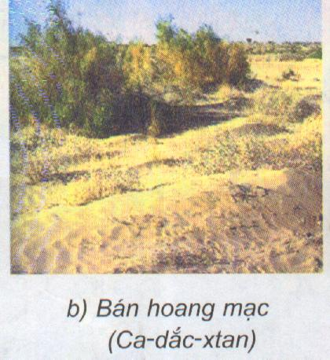
Quan sát
CHÂU Á
Đặc điểm tự nhiên

Slide 20
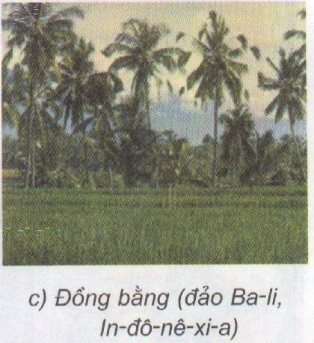
Quan sát
CHÂU Á
2- Đặc điểm tự nhiên

Slide 21
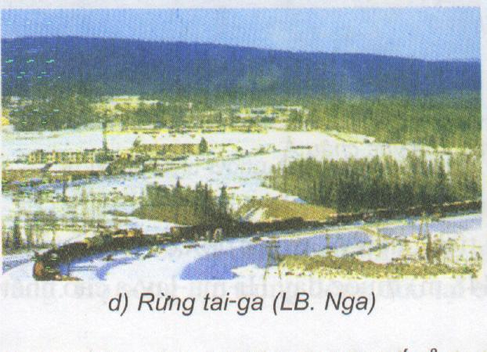
Quan sát
CHÂU Á
Đặc điểm tự nhiên

Slide 22
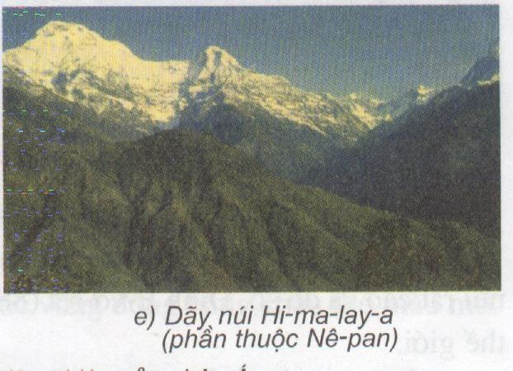
Quan sát
Đặc điểm tự nhiên

Slide 23
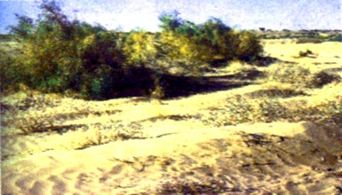

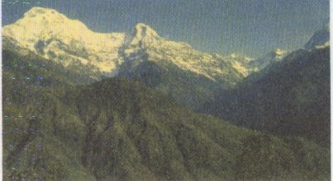
- Quan sát các hình ảnh trong hình 2, rồi tìm trên hình 3 các chữ cái a, b, c, d, e, cho biết các cảnh thiên nhiên đó chụp ở những khu vực nào của Châu Á?
BẮC Á
TRUNG Á
TÂY NAM Á
ĐÔNG Á
NAM Á
ĐÔNG NAM Á

Slide 24
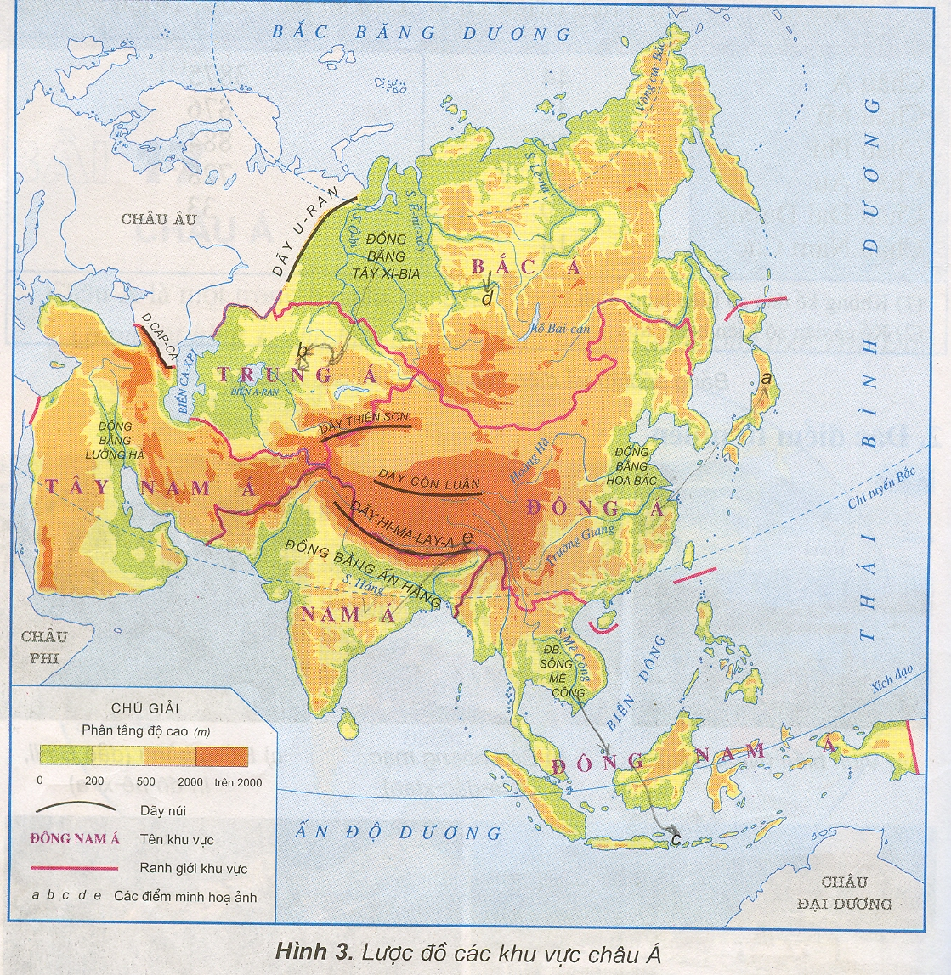
HĐ cá nhân
Nhìn lược đồ đọc tên một số dãy núi lớn của châu Á ?
Dãy U-ran
Dãy Cap-ca
Dãy Thiên Sơn
Dãy Côn Luân
Dãy Hi-ma-lay-a

Slide 25
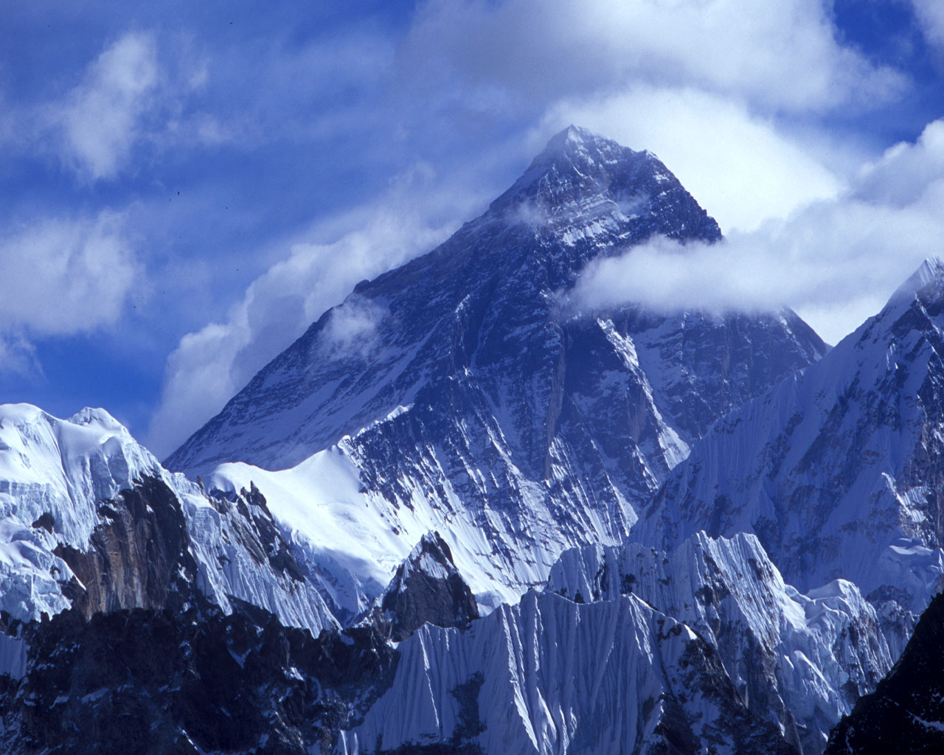
ĐỈNH Ê-VƠ-RÉT (8848m) THUỘC DÃY HI-MA-LAY-A CAO NHẤT THẾ GIỚI

Slide 26

Hình ảnh đoàn leo núi của Việt Nam chinh phục đỉnh Ê-vơ-rét

Slide 27
HĐ cá nhân
Nhìn lược đồ đọc tên một số đồng bằng lớn của châu Á ?
ĐB Tây Xi-bia
ĐB Hoa Bắc
ĐB Lưỡng Hà
ĐB S Mê Công
ĐB Ấn Hằng

Slide 28

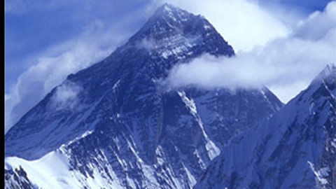
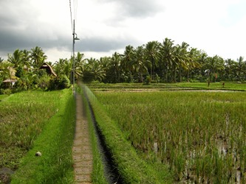
Thảo luận nhóm 4: - Quan sát các hình ảnh, rồi tìm trên hình 3 các chữ cái a, b, c, d, e, cho biết các cảnh thiên nhiên đó chụp ở những khu vực nào của Châu Á?

Slide 29
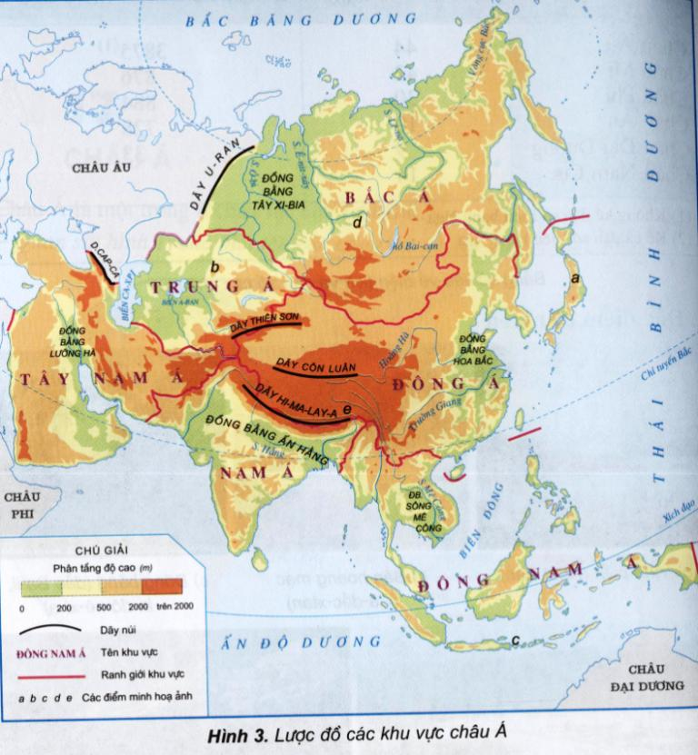
B¾c ¸
d
b
a
e
e/D·y nói Hi-ma-lay-a(phÇn thuéc Nª-pan)

Slide 30
DU LỊCH QUA MÀN ẢNH NHỎ
CÁC PHONG CẢNH THIÊN NHIÊN ĐẸP CỦA CHÂU Á

Slide 31
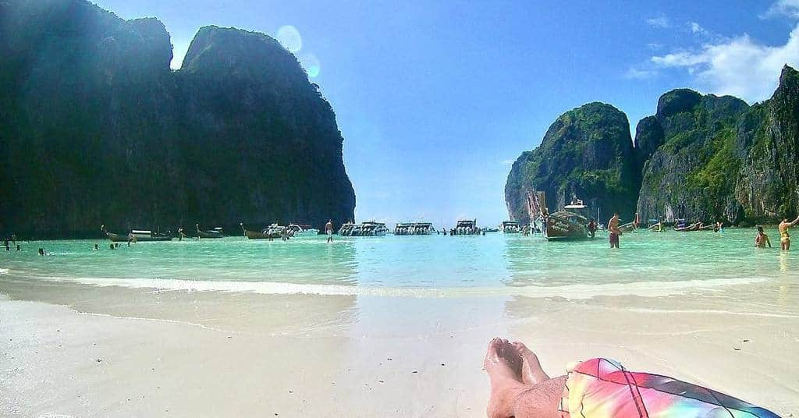
Biển Laem Thong (Thái Lan)

Slide 32
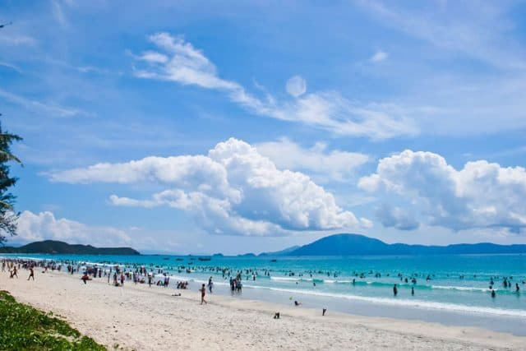
Biển Nha Trang ( Việt Nam )

Slide 33
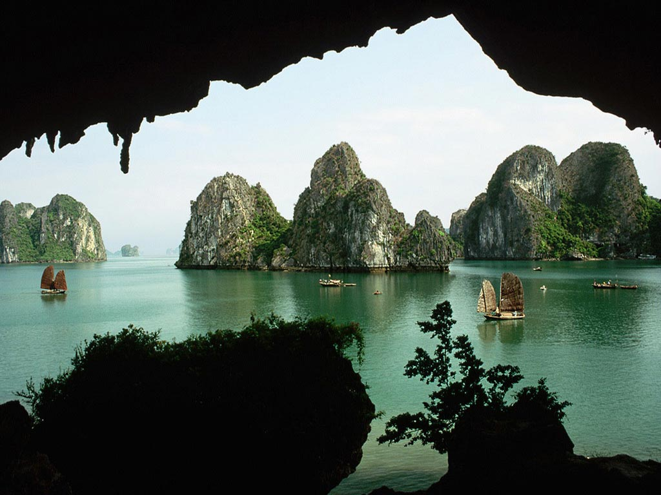
Vịnh Hạ Long (Việt Nam)

Slide 34

Đảo Ba-li Philipphies

Slide 35
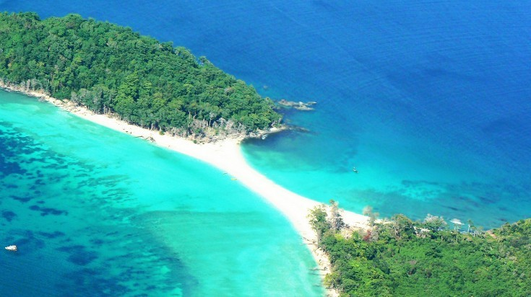
Đảo Nicobar Ấn Độ

Slide 36

Đảo Phú Quốc

Slide 37


Slide 39
ĐỈNH NÚI Ê-VƠ-RÉT (8848m)THUỘC DÃY HI-MA-LAY-A CAO NHẤT THẾ GIỚI.

Slide 40

Đồng bằng sông Mê Công

Slide 41
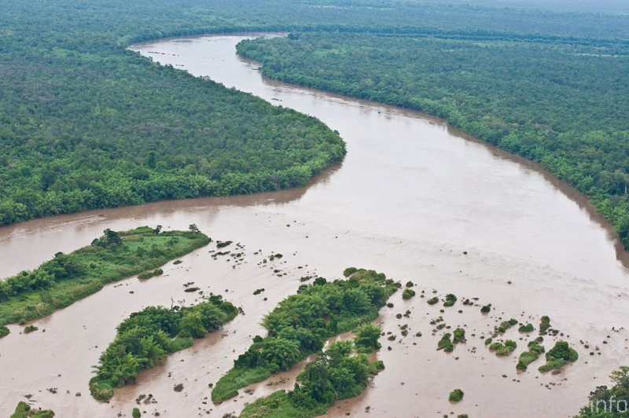
Sông Mê Công có dòng chảy lớn và có nhiều phù sa.

Slide 42

Ruộng Bậc thang ở Cao Bằng Việt Nam

Slide 43
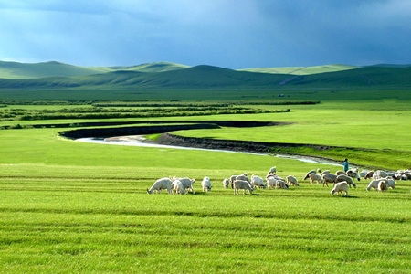
Thảo nguyên Mông Cổ

Slide 44

Thảo nguyên Yi li Trung Quốc

Slide 45
CHÂU Á
1. Vị trí địa lí và giới hạn
Châu Á nằm ở bán cầu Bắc, có diện tích lớn nhất trong các châu lục trên thế giới.
2. Đặc điểm tự nhiên
- Thiên nhiên của Châu Á rất đa dạng.
- Châu Á có nhiều dãy núi và đồng bằng lớn. Núi và cao nguyên chiếm ¾ diện tích Châu Á.

Slide 46
CHÂU Á
Hàn đới
Ôn đới
Nhiệt đới
Tại sao châu Á lại có đủ các đới khí hậu như vậy?
Nhiệt đới
Ôn đới
Hàn đới
Châu á có đủ các đới khí hậu:nhiệt đới, ôn đới, hàn đới
Châu á có những đới khí hậu nào?

Slide 47
CHÂU Á
1. Vị trí địa lí và giới hạn
Châu Á nằm ở bán cầu Bắc, có diện tích lớn nhất trong các châu lục trên thế giới.
2. Đặc điểm tự nhiên
- Thiên nhiên của Châu Á rất đa dạng.
- Châu Á có nhiều dãy núi và đồng bằng lớn. Núi và cao nguyên chiếm ¾ diện tích Châu Á.
- Châu Á có đủ các đới khí hậu

Slide 48
BÀI HỌC
Châu Á nằm ở bán cầu Bắc, có diện tích lớn nhất trong các châu lục trên thế giới. Thiên nhiên của châu Á rất đa dạng.

Slide 49
CHÂU Á
Vị trí :
Nằm ở bán cầu Bắc.
Đặc điểm tự nhiên :
Giới hạn :
- 3 phần 4 diện tích là núi và cao nguyên.
Có đủ các đới khí hậu : hàn đới, ôn đới và nhiệt đới.
- Có 3 phía giáp biển và đại dương.
Phía Tây và Tây Nam giáp châu Âu và châu Phi.

Slide 50
Dặn dò
Chuẩn bị bài sau : CHÂU Á (TT) Trả lời các câu hỏi trong sách giáo khoa trang 104

Slide 51



